Slide 1
아두이노 러닝맨 게임
ar01 김현서 ar03 박영훈

Slide 2

<게임방법>
아두이노의 리셋버튼을 누르면, 게임이 시작됩니다.
그리고나서 푸쉬버튼 (리셋 버튼)을 누르면,
점프를 해서 장애물을 피해가는 게임입니다.

Slide 3
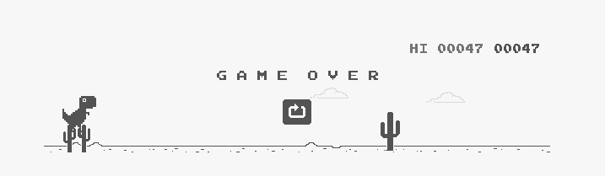
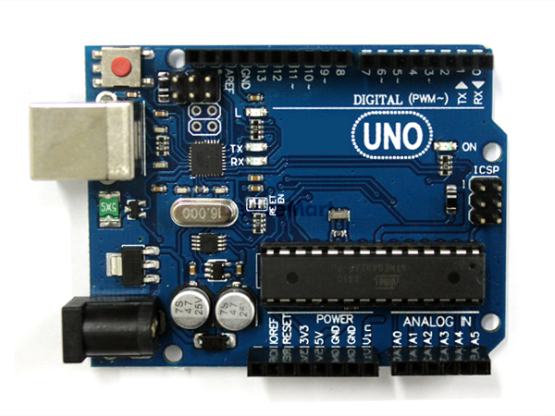
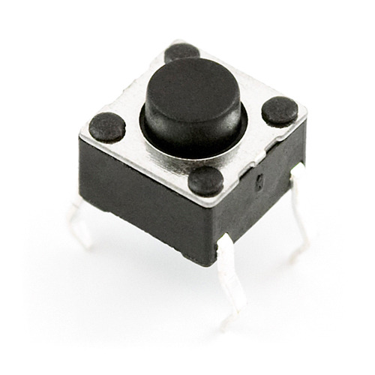
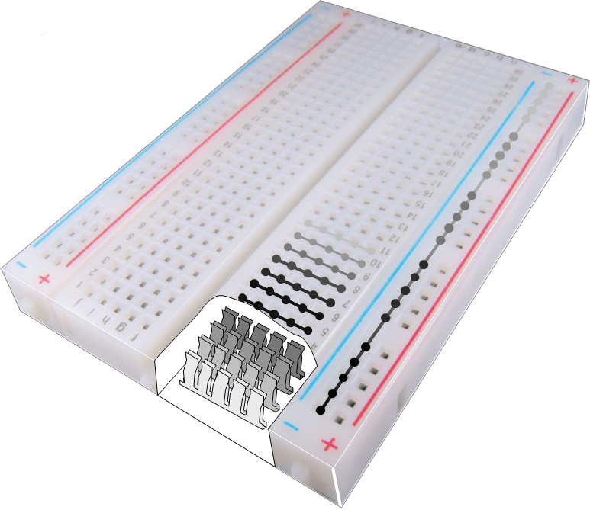
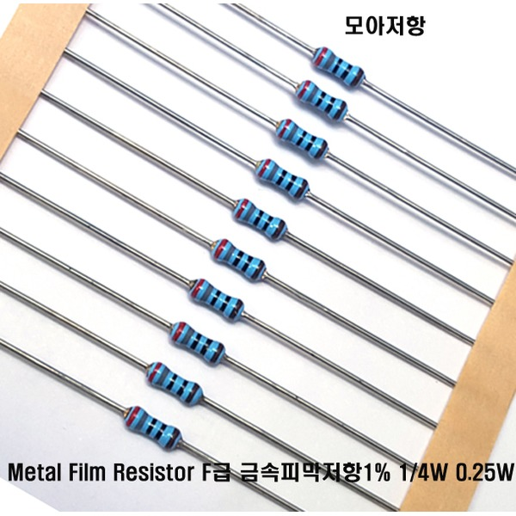
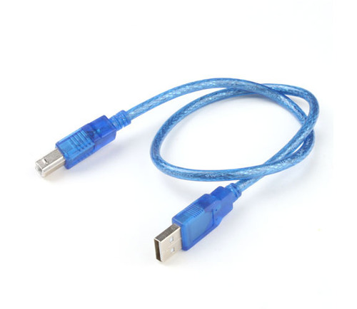
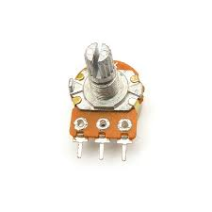
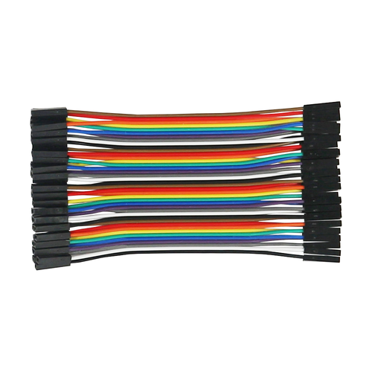
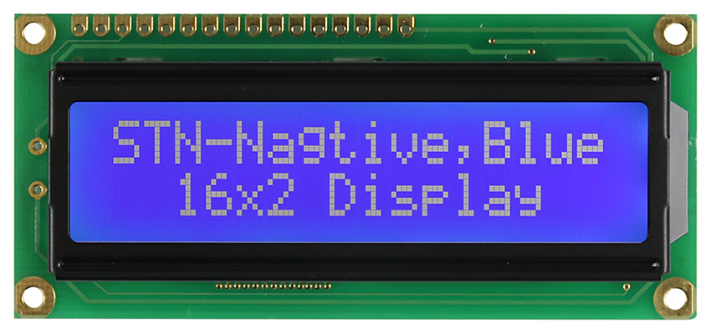
<필요한 구성품>
아두이노 우노 R3 호환보드 버튼 스위치
브레드보드 220옴 저항
USB 케이블 가변 저항
점퍼케이블​ 16X2 LCD

Slide 4
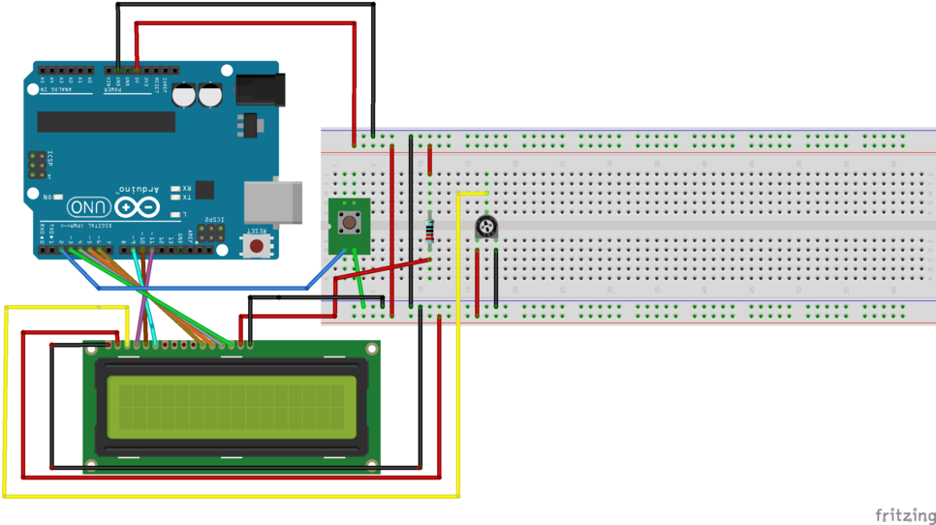
<회로도>

